Slide 1


粗钢产量压减政策逐渐落实，钢强矿弱行情启动
2021年7月23日
钱龙
黑色产业链研究员
Email：qianl@qh168.com.cn

Slide 2

一周价格观察（周五数据）
品种 | 主力合约收盘（涨跌） | 现货价格（涨跌） | 基差 | 月差
螺纹 | 5671(+23） | 5340（+50） | -231 | -30
热卷 | 5968（+21） | 5900（+70） | -68 | 32
铁矿 | 1124（-14） | 1400（-20） | 326 | 100
焦炭 | 2769.5（+32） | 2750（0） | -19.5 | 69.5
焦煤 | 2115.5(+30.5） | 1800（0） | -315.5 | 97.5
预计下周市场强弱顺序：螺纹、焦煤、热卷、焦炭、铁矿
价格因子分析
品种 | 供应 | 需求 | 库存 | 基差 | 价格水平 | 行情预判
螺纹 | 持续下滑，7.1结束后恢复进度不佳 | 工地复工，依旧受降雨影响，需求小幅回升 | 库存升幅趋缓，钢厂库存下降 | 升水 | 偏低 | 螺纹钢、焦煤强势行情延续
热卷 | 持续下滑，速度较快 | 小幅反弹 | 提升趋缓 | 升水 | 偏低
铁矿 | 澳矿财年冲量结束，泊位依旧检修中，发运偏紧；到港量提升，港口资源宽松 | 高炉开工持续下滑，碳达峰长期影响需求 | 港库持续上升 | 贴水 | 适中
焦炭 | 开工下滑，受限产政策影响 | 受压减粗钢产量影响，需求不振 | 钢厂库存提升，处于高位 | 贴水 | 偏高
焦煤 | 煤企复产不及预期，外矿通关紧张 | 用电高峰来临，存在焦煤转为动力煤现象 | 钢厂库存保持下滑 | 升水 | 适中

Slide 3
逻辑及策略
本周黑色市场强分化，螺纹稳步上涨，两焦反弹迅猛，周五焦煤09合约站上2100，即将突破5月上涨的顶点。相比之下铁矿走势颇为惨淡，周四周五的大跌让其走势直接回到了轨道底端。 螺纹钢方面，螺纹产量回落19.5万吨至335.18万吨，同比减少47.65万吨；社库环比减少3.21万吨至823.76万吨，同比减少30.94万吨；厂库环比减少12.8万吨至311.78万吨，同比减少30.84万吨。本周螺纹表观消费量环比回落7.35万吨至351.19万吨，同比减少6.45万吨。产量、需求继续维持下降态势，但产量下滑幅度远大于需求，总库处于淡季下滑的态势。各地钢厂限产政策开始逐渐出台，压减粗钢产量正在逐渐变为现实，如果严格执行，下半年供给将大幅压缩，供需矛盾严重激化。盘面来看本周螺矿比开始启动上涨行情，预计螺纹偏强震荡，稳步上升的走势将持续，可持续看好螺矿比。 铁矿方面，247家钢厂的高炉开工率环比上周下降1.04%至75.65%，比去年同期下降15.36%；日均铁水产量234.35万吨，环比下降1.35万吨，同比降13.41万吨。全国45个港口进口铁矿库存为12847.76万吨，环比增296.38万吨；日均疏港量284.24万吨增7.15万吨。本期供应端澳巴发运量有所下降，国内安全检查对矿山产量有所影响，但目前港到港量维持在中高水平。需求端来看，压产预期下，铁矿石需求转弱预期较强，港口库存也延续累库趋势，整体基本面趋弱，价格持续下降，钢厂基本按需补库，贸易商短期情绪也较低迷，预计铁矿石价格继续高位震荡运行，需要持续关注限产政策影响情况。 焦炭方面，Mysteel统计全国100家独立焦企样本：产能利用74.01%，周环比降1.45%；日均产量35.34万吨，减0.69万吨；110家钢厂样本焦炭库存441.64万吨，减24.89万吨。本周河南洪灾导致运输不畅，另外唐山、山西限产加严，焦企开工率下滑同时煤炭供应紧张，成本端价格高昂，短期支撑碳价。不过长期来看钢厂限产政策正逐渐落实，现货情绪转为悲观，对焦炭价格造成长期利空影响。焦煤方面，内矿七一后依然未完全恢复生产，电煤紧张也导致跨界配焦煤供应稍有转向发电分流，蒙煤通关再次启动后发运不及预期，供应紧张局面维持。总体来看焦煤价格降维持强势运行，继续看好煤焦比。

Slide 4
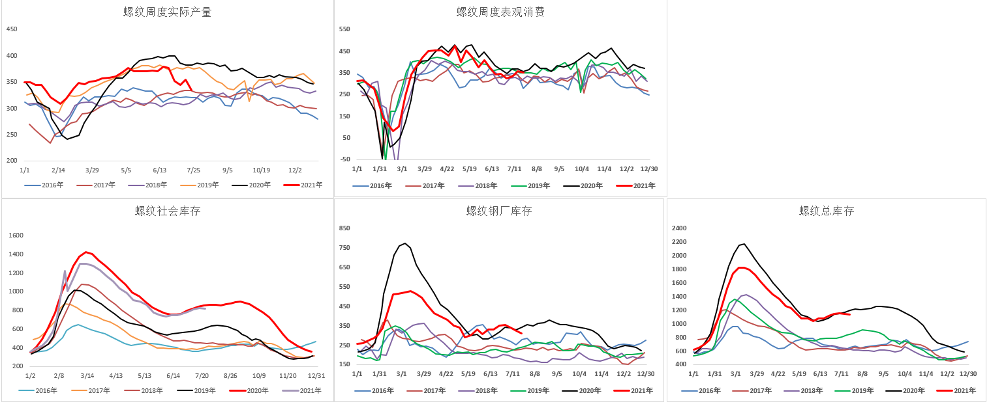
螺纹供求：产量继续下滑，消费平稳，库存持续下跌

Slide 5
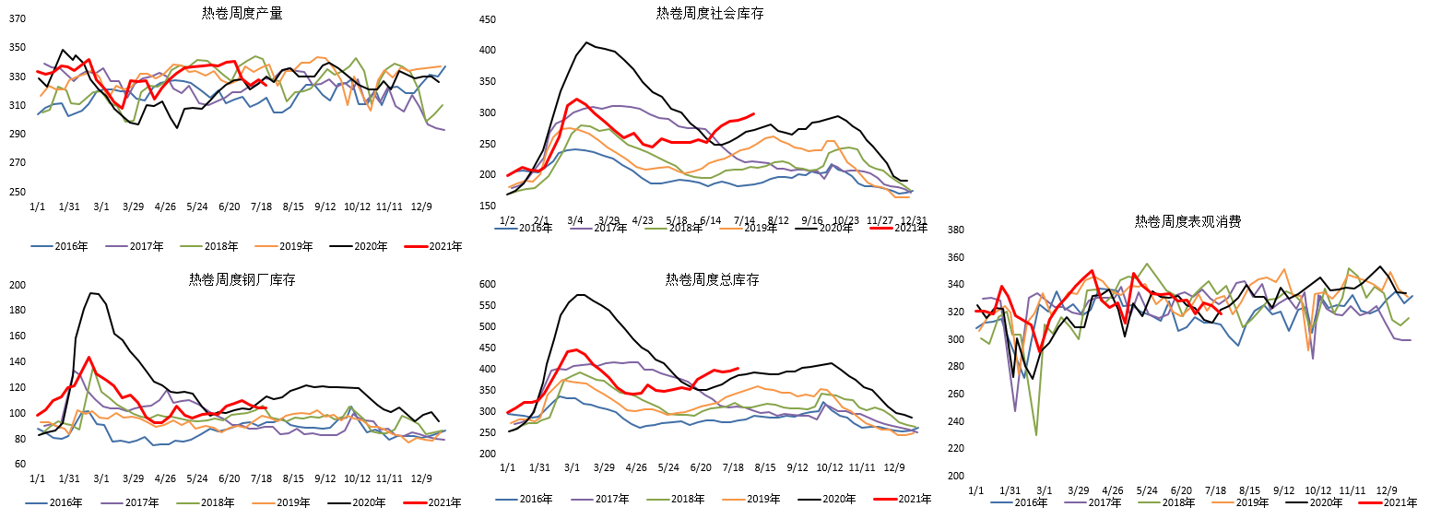
热卷供求：消费持续下滑，库存略增

Slide 6
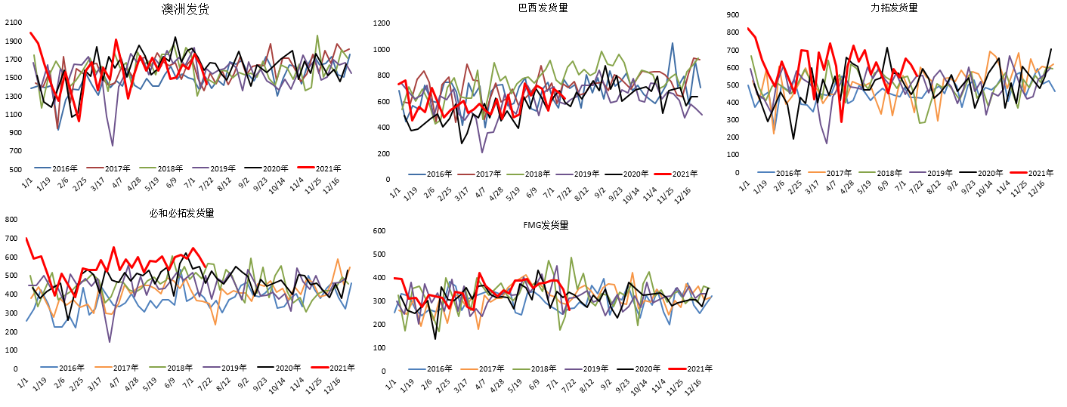
铁矿石供求：澳矿下滑至地位，发运端紧缩

Slide 7
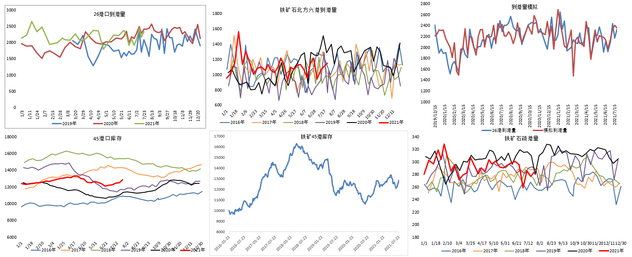
铁矿供求：港口资源继续宽松，港库压力增大

Slide 8
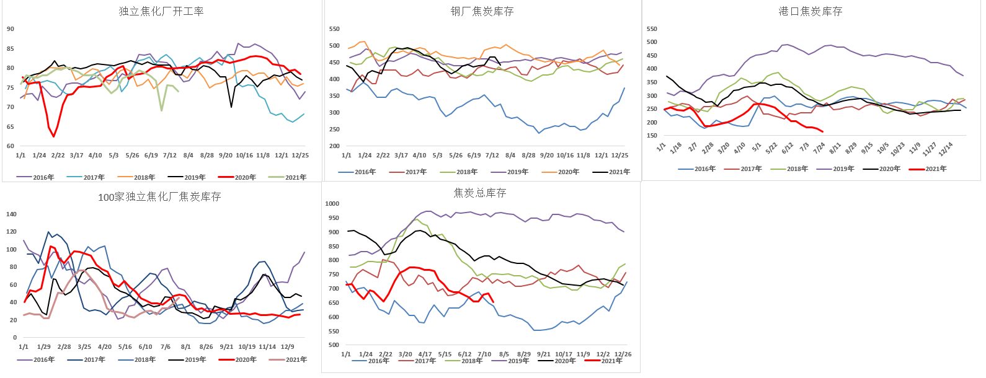
焦炭供求：开工降幅扩大，总库继续下滑

Slide 9
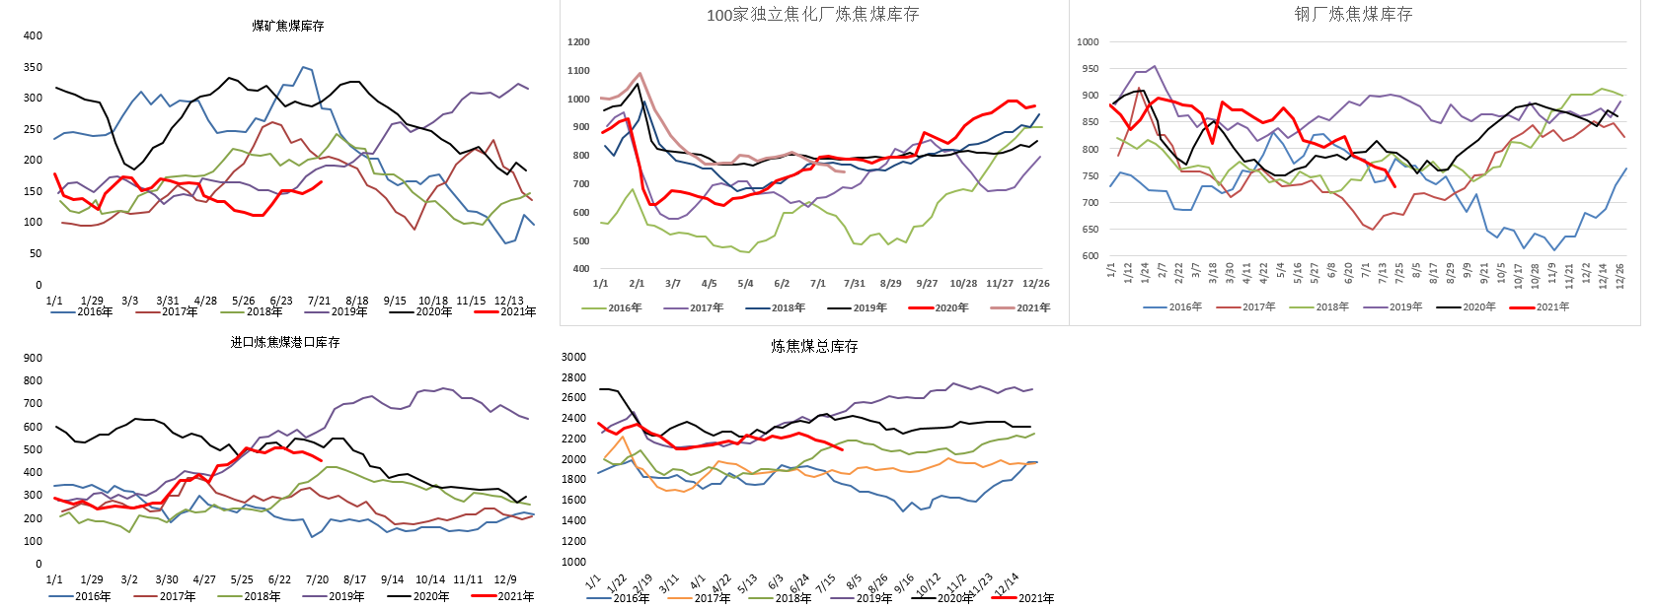
焦煤供求：钢厂库存持续去化，总库下跌

Slide 10
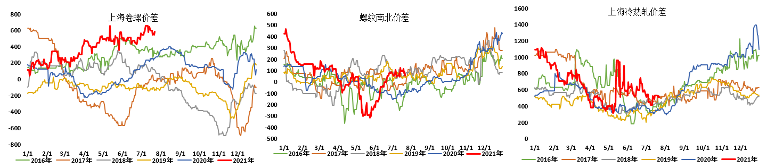
钢材价差：卷落差高位震荡

Slide 11
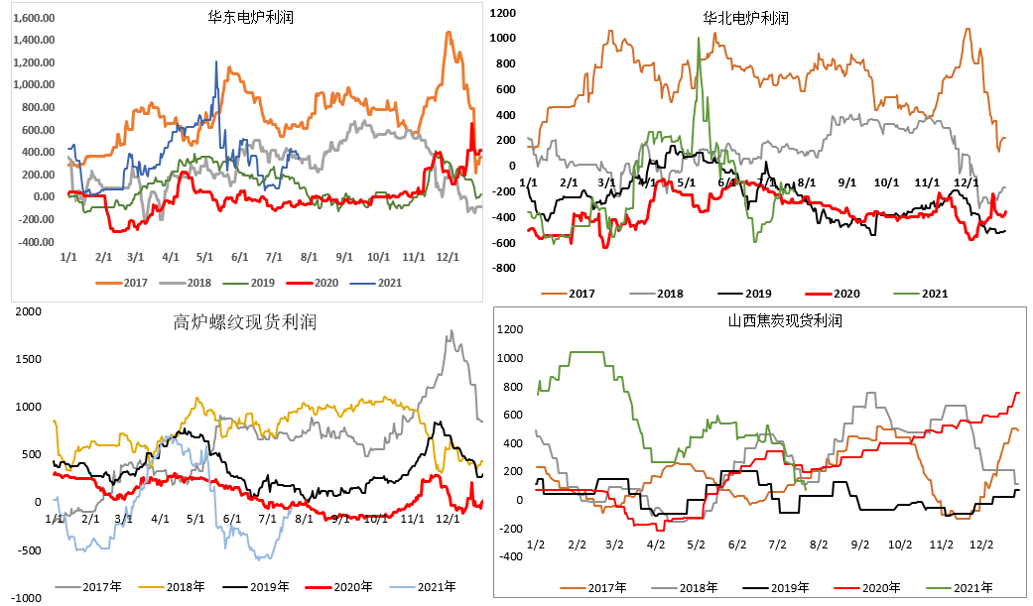
现货利润：钢厂扭转亏损局势，焦化利润不佳

Slide 12
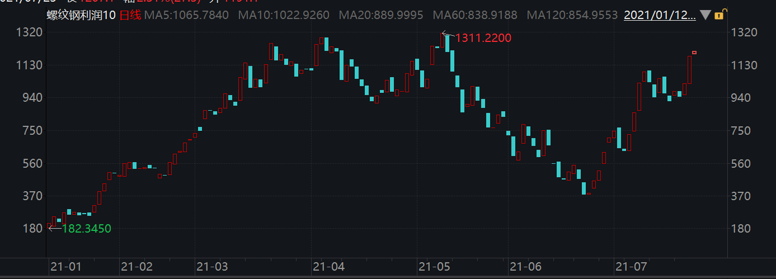
盘面利润启动，即将触碰前期高点

Slide 13
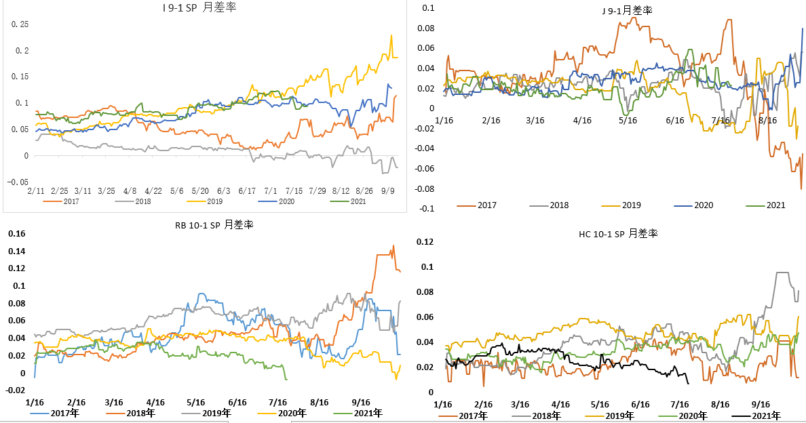
月差：螺纹月差转负，各品种月差均有所下滑

Slide 14
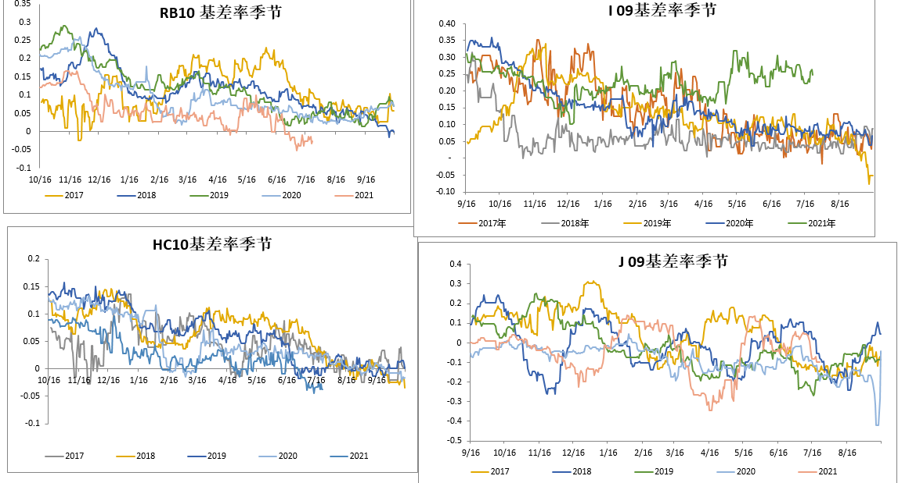
基差：本周基差平稳震荡

Slide 15
免责声明
本报告的信息均来源于公开资料，我公司对这些信息的准确性和完整性不作任何保证，也不保证所包含的信息和建议不会发生任何变更。我们已力求报告内容的客观、公正，但文中的观点、结论和建议仅供参考，报告中的信息或意见并不构成所述品种的操作依据，投资者据此做出的任何投资决策与本公司和作者无关。

Slide 16
谢谢大家的观看
Thanks for watching.

